Slide 1
Подготовка к ЕГЭ и ОГЭ
с использованием цифровых ресурсов
системы «1С:Образование»
Фогель В.О. методист отдела образовательных программ
Фирма «1С»

Slide 2
Что такое «1С:Образование»?
https://obrazovanie.1c.ru/
Система «1С:Образование» включена:
в проект «Навигатор образования» Министерства просвещения РФ и Агентства стратегических инициатив (https://edu.asi.ru/)
в «Единый реестр Минкомсвязи российских программ для электронных вычислительных машин и баз данных» (https://reestr.digital.gov.ru/reestr/306311/?sphrase_id=245914)
в Каталог совместимости российского ПО АРПП «Отечественный софт» https://catalog.arppsoft.ru/product/6194497

Slide 3
Основные возможности для обучения в цифровой образовательной среде
Для школы
Для колледжа
Ориентированная на образовательную организацию система администрирования пользователей
Цифровая библиотека по общеобразовательным дисциплинам 1-11 класс
Инструменты для подготовки цифровых материалов к уроку
Цифровая библиотека по общеобразовательным дисциплинам 10-11 класс
Инструменты для создания учебных курсов по профдисциплинам
Хранение и редактирование созданных учебных материалов
Назначение учащимся групповых и индивидуальных заданий с использованием цифровых ресурсов
Автоматическая оценка выполнения тестовых заданий
Детальное информирование педагога о процессе выполнения задания
Оценка уровня достижения планируемых результатов обучения в соответствии с ФГОС 2022
Отчеты о действиях педагогов и студентов в системе
Интеграция с сервисами для онлайн-занятий
Доступ к системе по сети интернет с любого устройства без установки дополнительных приложений

Slide 4
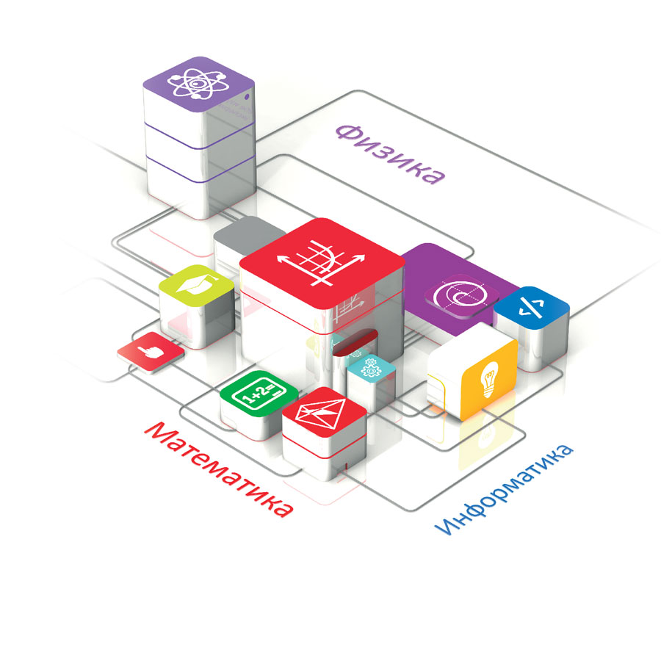
Библиотека «1С:Образование» - более 25 тысяч интерактивных мультимедийных цифровых ресурсов
Начальная школа (математика, русский язык, литературное чтение, окружающий мир и другие предметы)
Математика, алгебра, геометрия, информатика
Русский язык
Физика
Химия, биология, география
История, экономика, обществознание
Выпущены издательством «1С-Паблишинг», выпускающим пособия, допущенные к использованию в школах (приказ Минобрнауки РФ №699 от 09.06.16), соответствуют требованиям № 273 –ФЗ «Об образовании в РФ», ст. 18.3
Notes:
Учебные пособия 1С:Школа представляют собой завершенные линейки интерактивных учебных курсов по основным школьным предметам. Разработка интерактивных учебных пособий ведется с 1996 г. Над каждым продуктом работает коллектив опытных в создании электронных учебных материалов авторов, профессиональных разработчиков, редакторов, корректоров и программистов.
Фирма «1С» имеет опыт сотрудничества с Минобрнауки России, ведущими книжными издательствами России, другими разработчиками ресурсов и платформ
Всего реализовано более 5 млн. копий компьютерных образовательных программ «1С». Разработки «1С» отмечены Премиями Правительства России в области науки и техники и в области образования

Slide 5
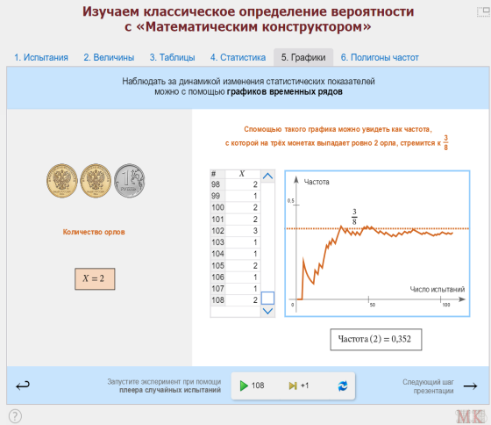
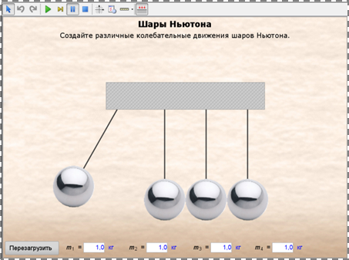
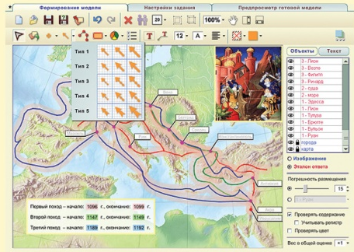
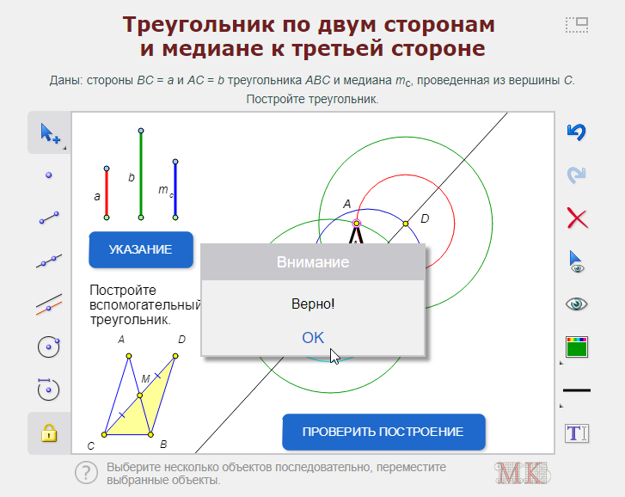
Типы электронных ресурсов в составе учебных пособий
Анимированные рисунки, карты, лекции
Интерактивные рисунки, карты, схемы и таблицы
Интерактивные задания
Динамические модели
Виртуальные лаборатории
Виртуальные экскурсии
Интерактивные энциклопедии, справочники, словари

Slide 6
Инструменты создания авторских ресурсов
Создать ресурс – создание (импорт из внешнего файла) простых ресурсов: иллюстраций, анимаций, видеофрагментов, документов Microsoft Office и пр.
Создать страницу – создание (в том числе с использованием импортированных объектов) иллюстрированных текстовых материалов в форме web-страниц
Создать тест – формирование подборок из импортированных и созданных объектов и страниц, а также создание тестовых вопросов и формирование тестов

Slide 7
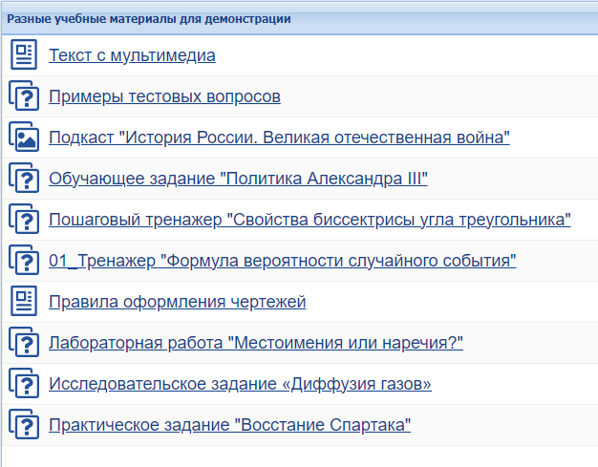
Какие учебные материалы можно создавать в системе «1С:Образование»?
Иллюстрированные тексты (html-страницы)
Медиафайлы
Тестовые задания с автоматической проверкой
Творческие задания с ручной проверкой
Учебные материалы различного дидактического назначения:
Обучающие задания
Тренажеры, в том числе пошаговые
Лабораторные и практические работы
Контрольные тесты
Структурированные учебные курсы

Slide 8
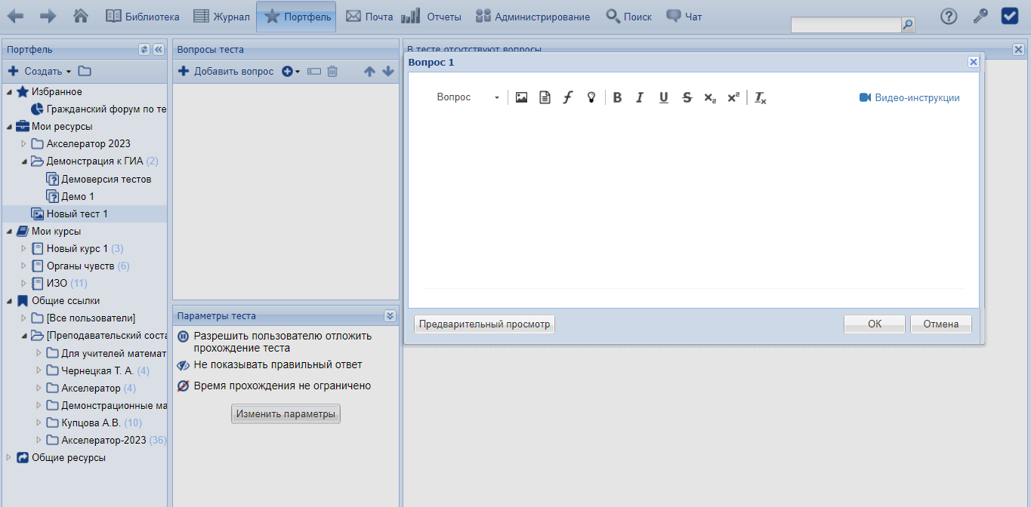
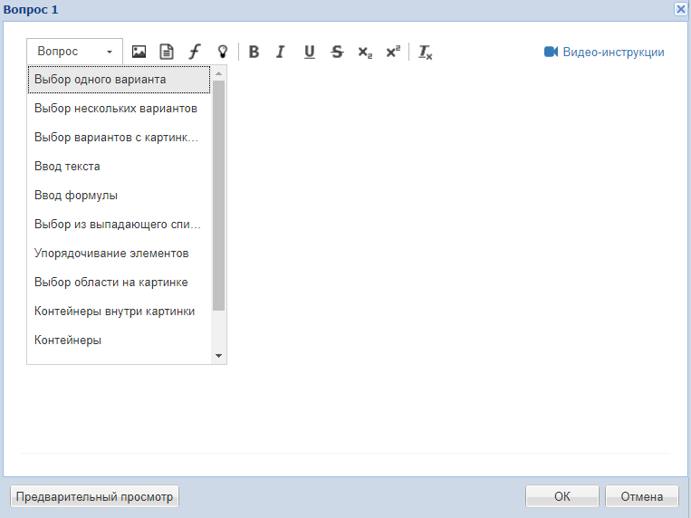
Конструктор тестов

Slide 9
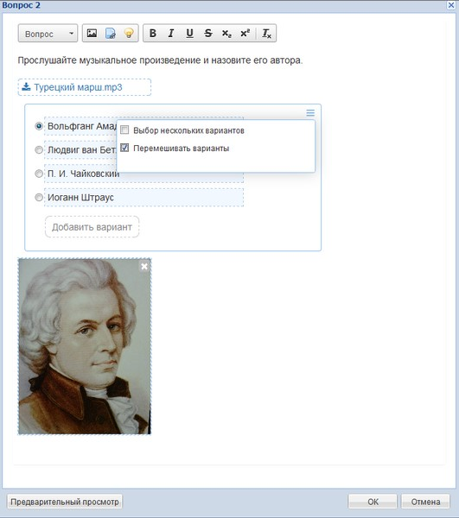
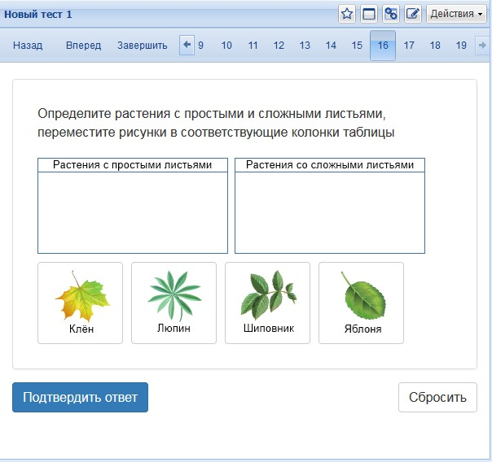
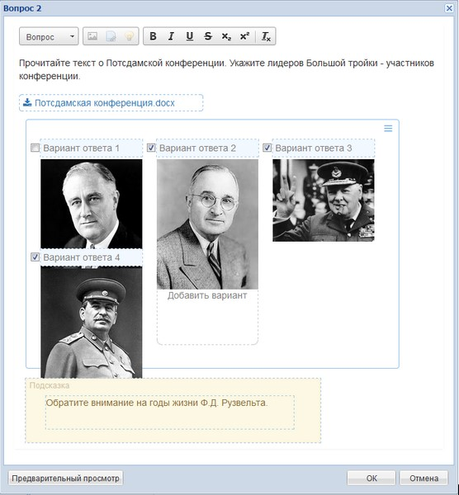
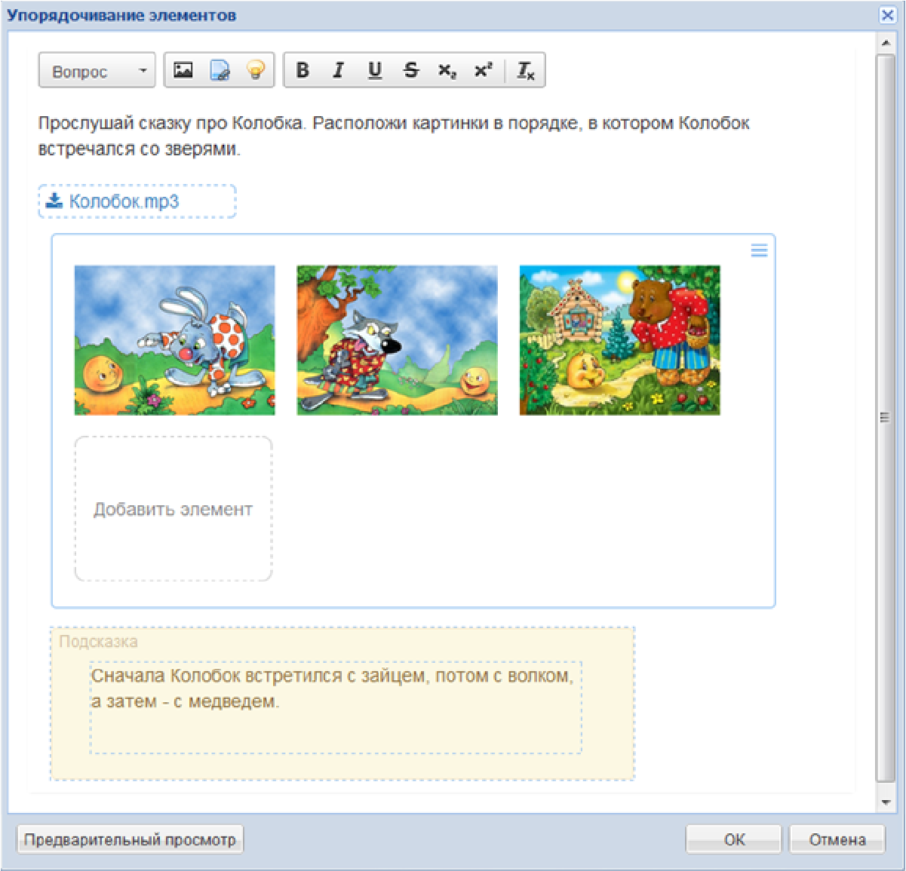
Типы тестовых вопросов
Выбор одного или нескольких правильных ответов
Выбор из выпадающего списка
Ввод текста ответа или формулы с клавиатуры
Установление правильного порядка или соответствия между элементами ответа
Сортировка элементов ответа на группы
Размещение элементов ответ на изображении
Выбор области на изображении
Творческое задание с загрузкой файла и ответом в свободной форме

Slide 10
Подробнее о создании интерактивных учебных материалов – на сайте системы «1С:Образование»
https://obrazovanie.1c.ru/education/task-and-test/

Slide 11
Поговорим о математике

Slide 12
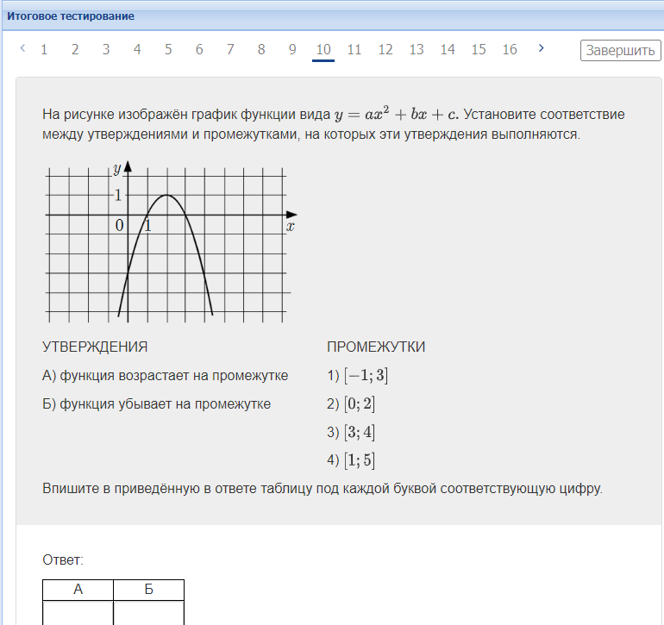
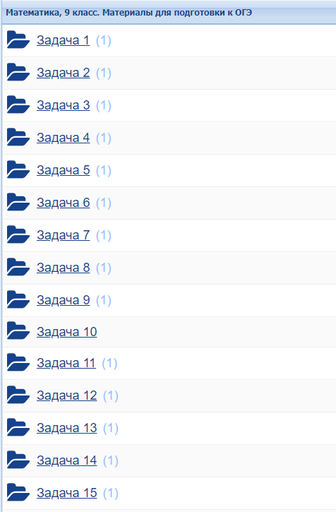
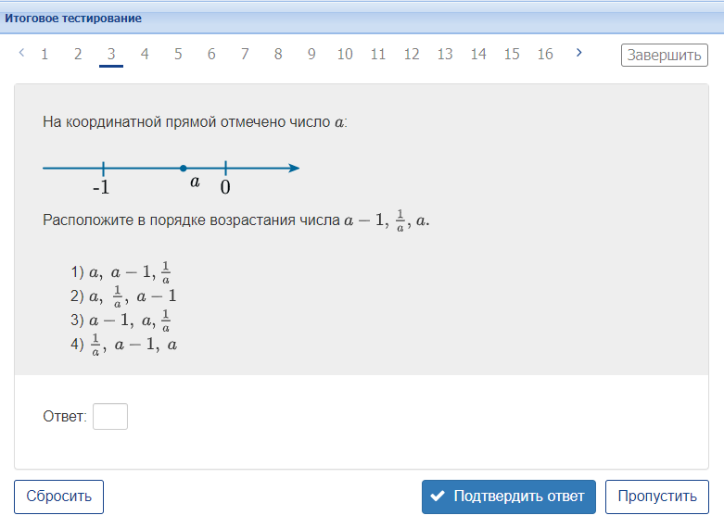
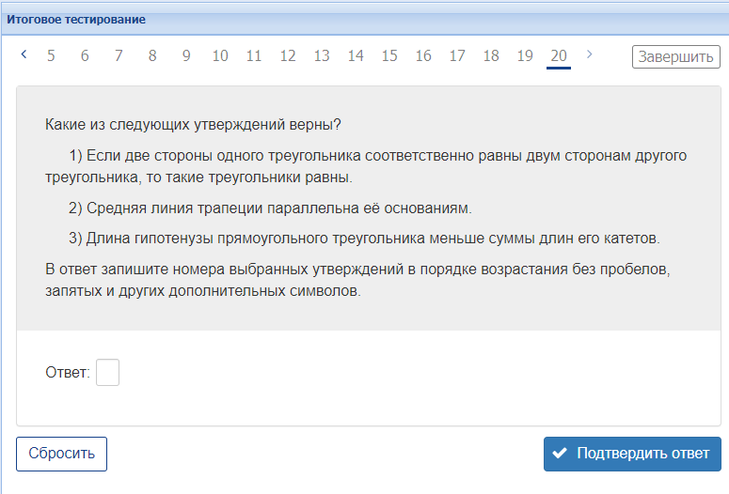
Материалы для подготовки к ОГЭ

Slide 13
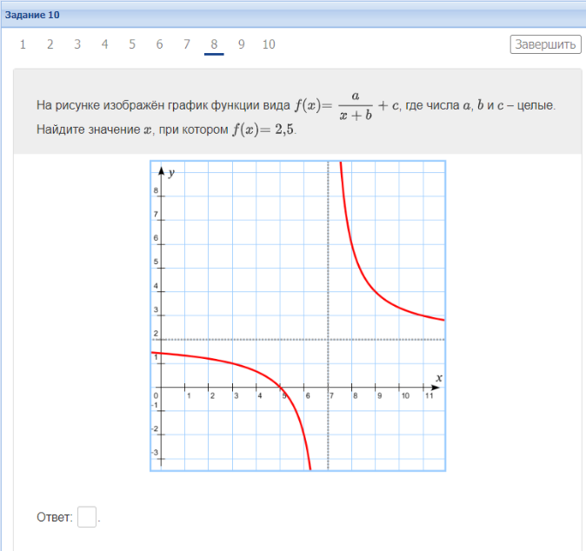
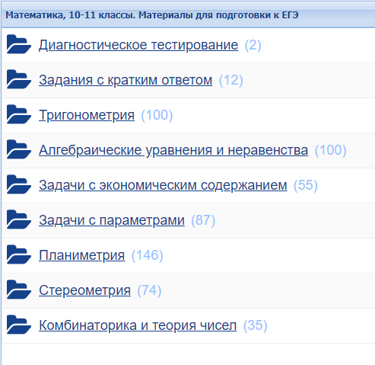
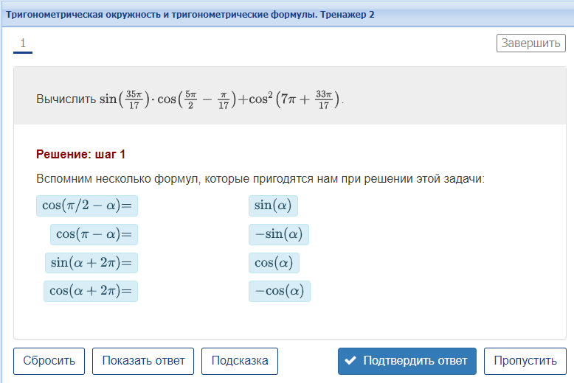
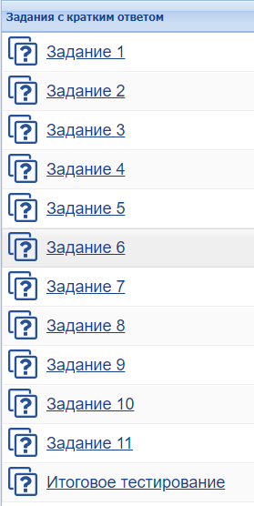
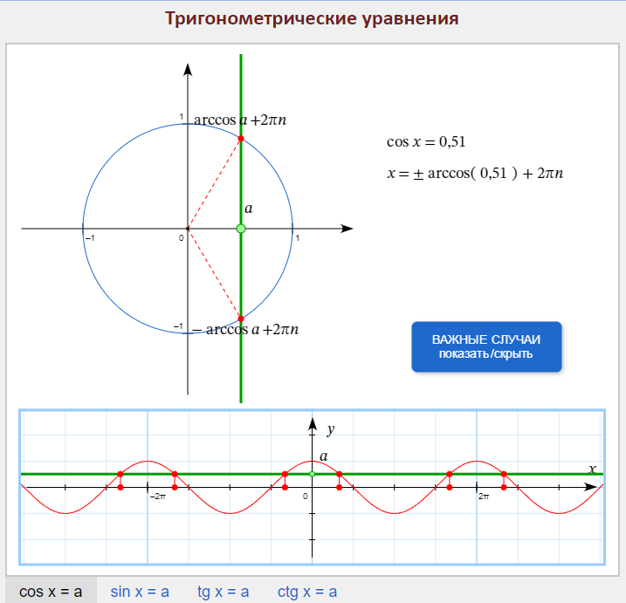
Материалы для подготовки к ЕГЭ, профиль

Slide 14
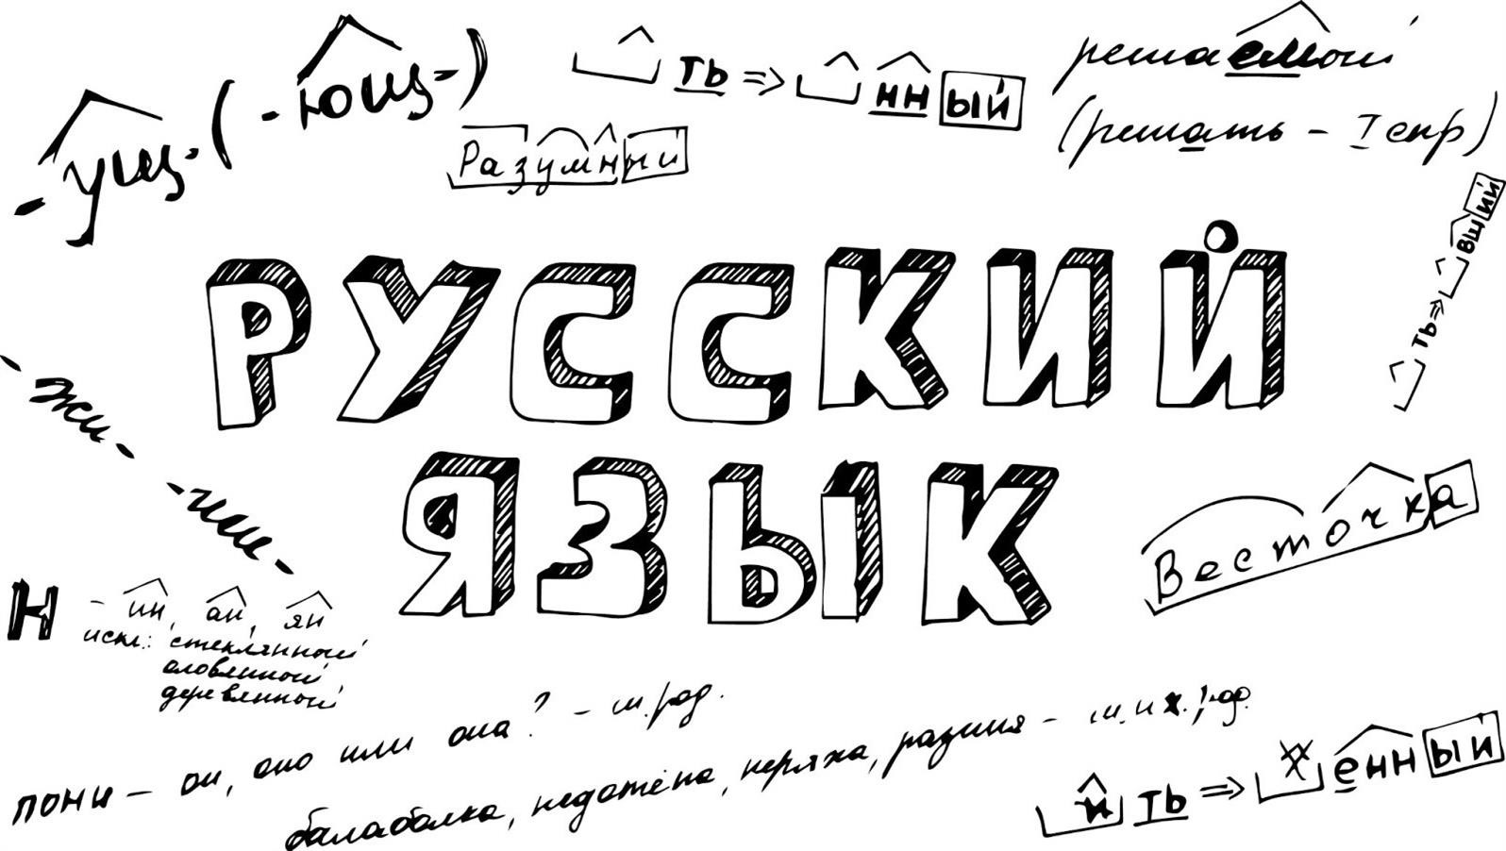
Что касается русского языка

Slide 15
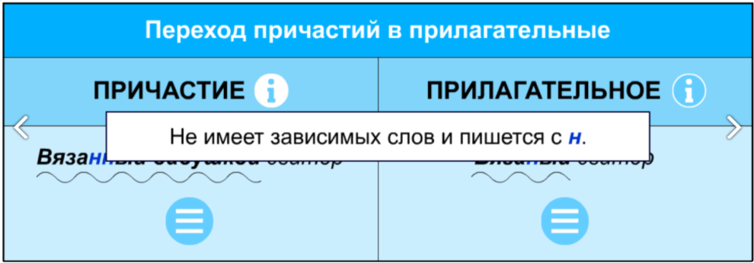
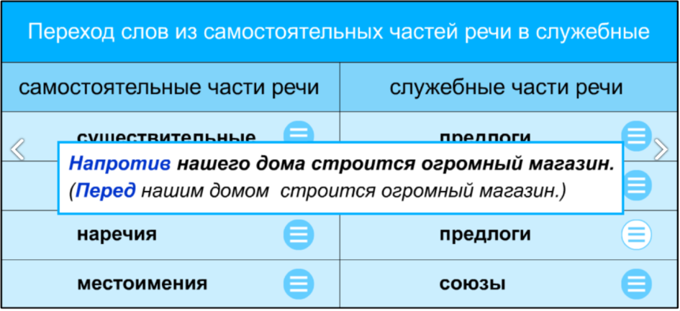
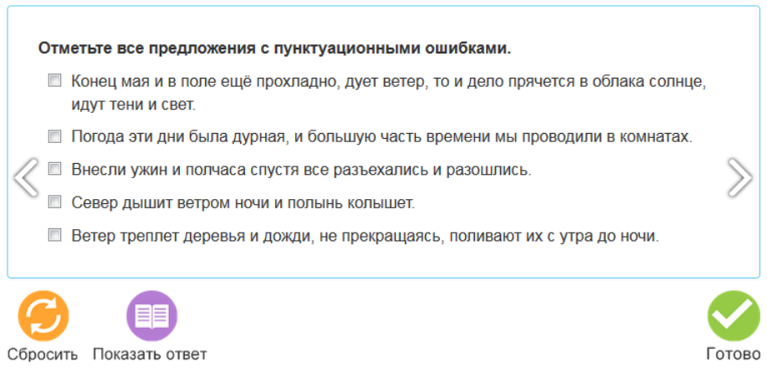
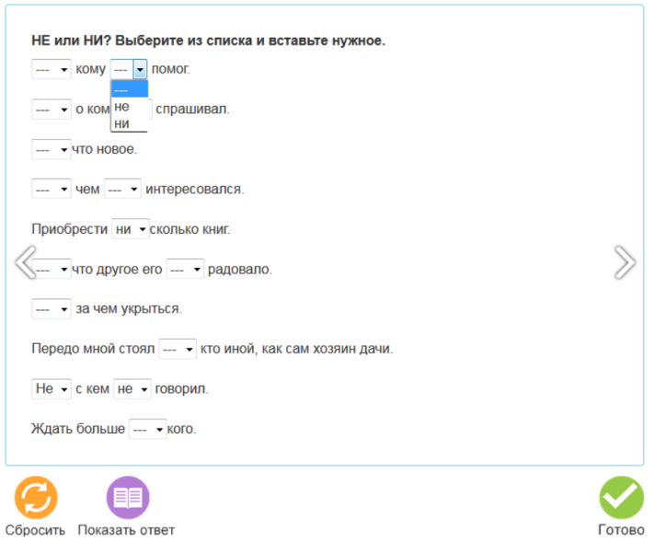
Русский язык Материалы для подготовки к ЕГЭ и ОГЭ
В коллекции 107 лингвистических тренажеров
Могут использоваться совместно с интерактивными таблицами по русскому языку
Автор лингвистических тренажеров – Татьяна Юрьевна Балашова, кандидат педагогических наук, доцент, старший эксперт ЕГЭ, автор пособий для подготовки к ЕГЭ по русскому языку

Slide 16
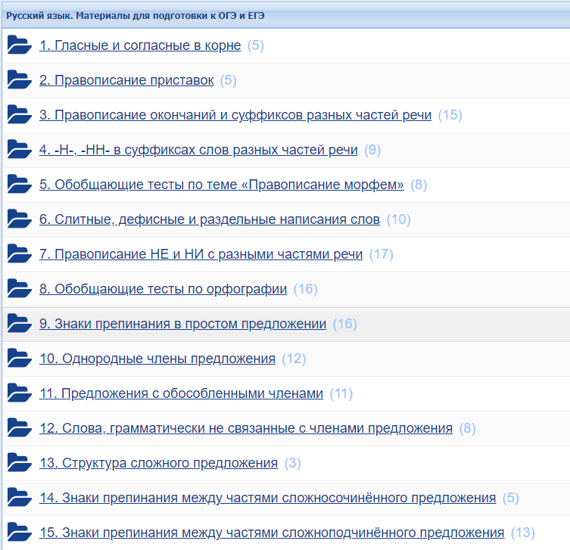
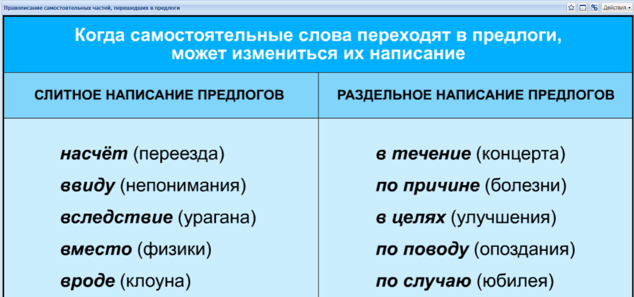
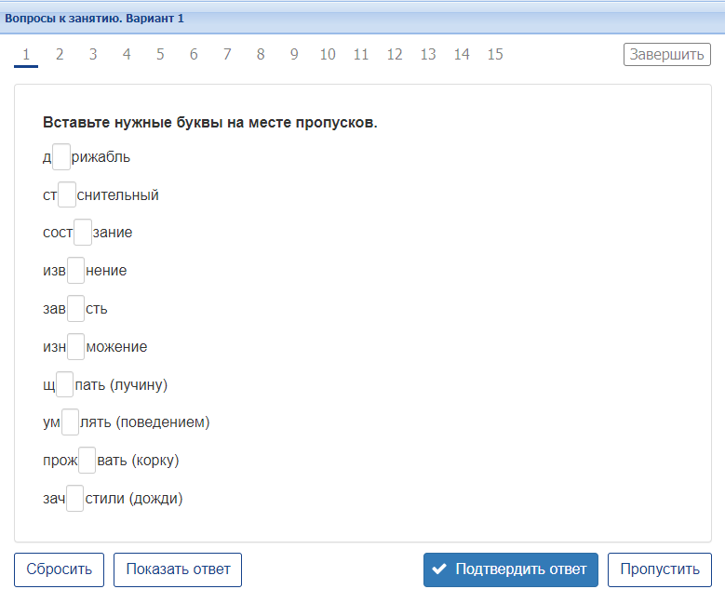
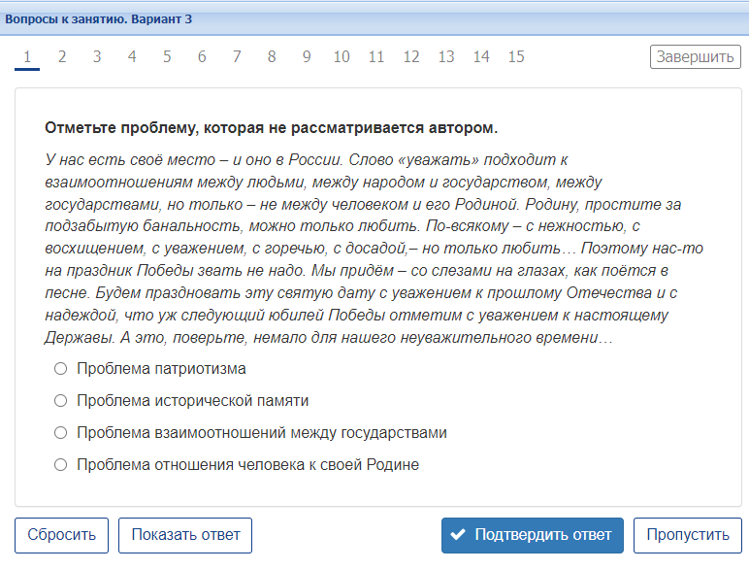
Пример учебных материалов по русскому языку

Slide 17
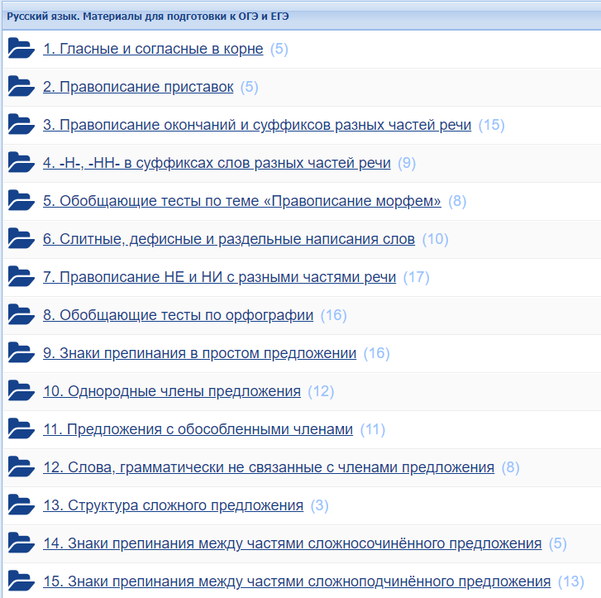
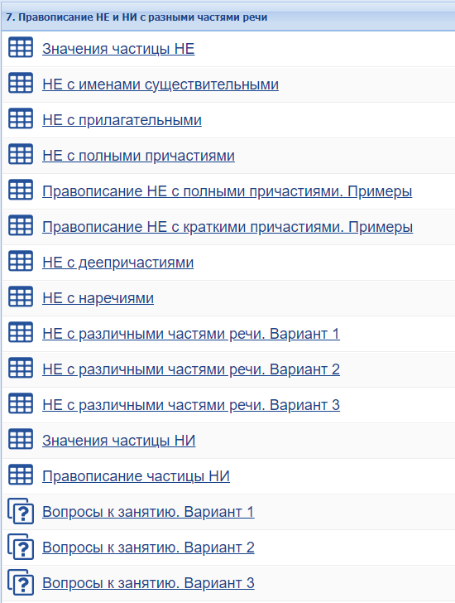
Задачи электронных лингвистических тренажеров
Актуализировать комплекс проверяемых на ЕГЭ компетенций, т.е. умений и навыков по русскому языку в объеме школьной программы
Совершенствовать умения определённых видов школьной речевой деятельности:
информационной переработки авторского текста (сжатое изложение)
написания собственных текстов типа рассуждения (сочинение-рассуждение) с формулированием тезиса и приведением собственных аргументов
Самостоятельно контролировать и оценивать уровни знаний и умений

Slide 18
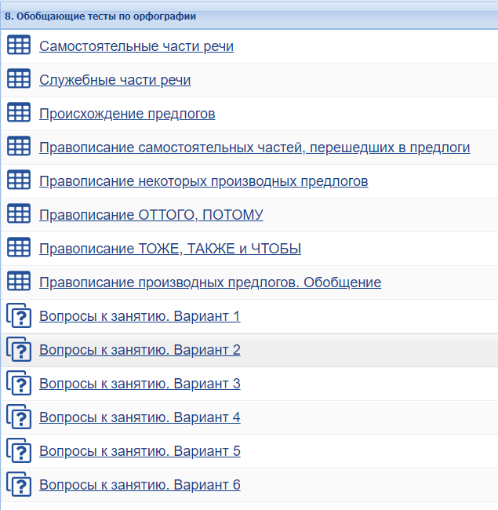
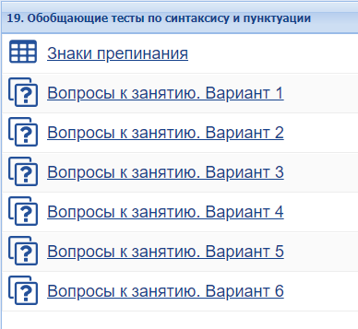
Структура и содержание лингвистических электронных тренажеров
107 тематических тренажеров
Внимание учащихся акцентируется на основных правилах по:
Орфографии и пунктуации
Культуре речи (на языковых нормах)
Информационной переработке текстов (сжатое изложение)
Написанию сочинения-рассуждения
Три уровня подачи учебного материала: базовый, профильный и углубленного изучения
Сжатая и оптимально структурированная форма изложения основного и дополнительного языкового материала
Тренировочный характер заданий

Slide 19
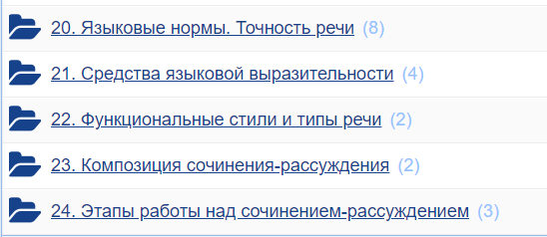
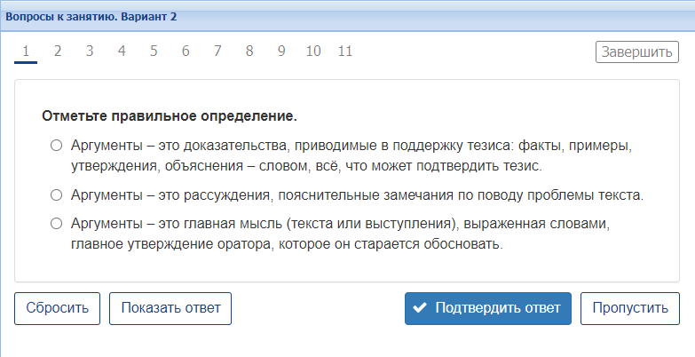
Подготовка к сочинению
Три группы заданий:
Большая часть заданий тренажёров первой и второй группы направлена на выявление у обучающихся уровня сформированности базовой языковой компетенции
Задания тренажёров третьей группы относятся к повышенному уровню сложности и проверяют сформированность у обучающихся отдельных коммуникативных умений и навыков

Slide 20
Предметы гуманитарного спектра

Slide 21
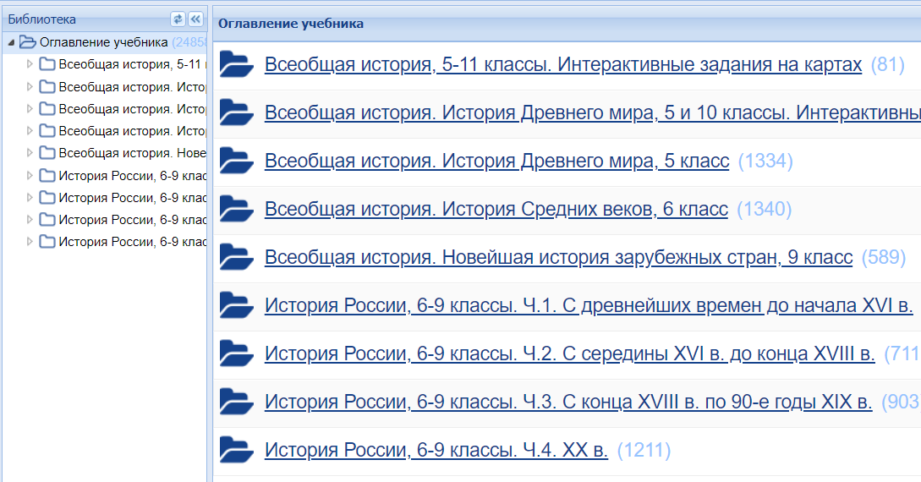
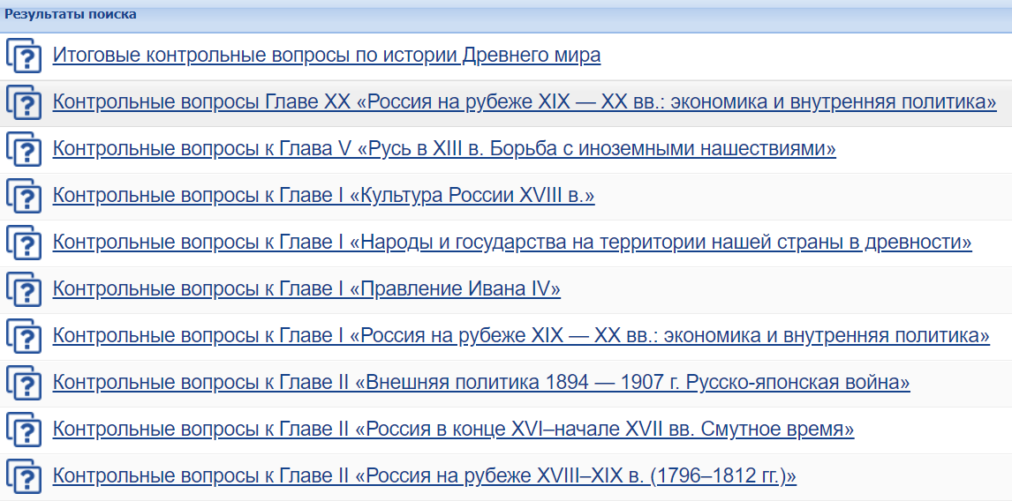
История
Материал структурирован по классам и темам
Материалы представлены в виде схем, интерактивных моделей, видео и аудио
Большое количество интерактивных моделей позволяет повысить мотивацию и заинтересованность
В каждом блоке присутствуют соответствующие тесты формата ГИА
Каждый тематический блок дополнен дополнительной справочной информацией, что даёт возможность усилить успевающих учеников

Slide 22
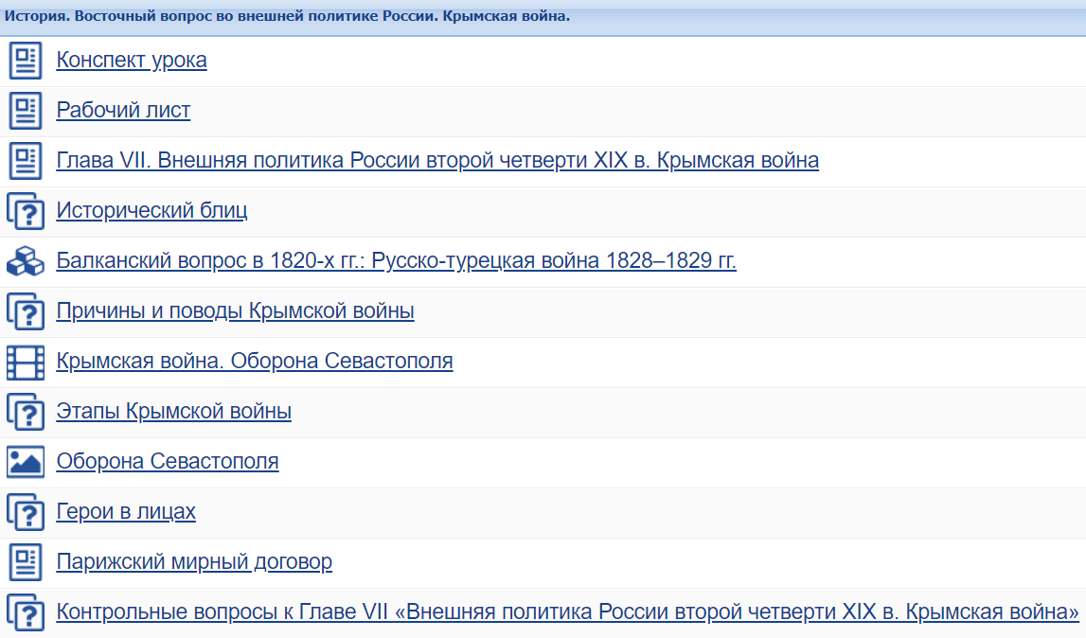
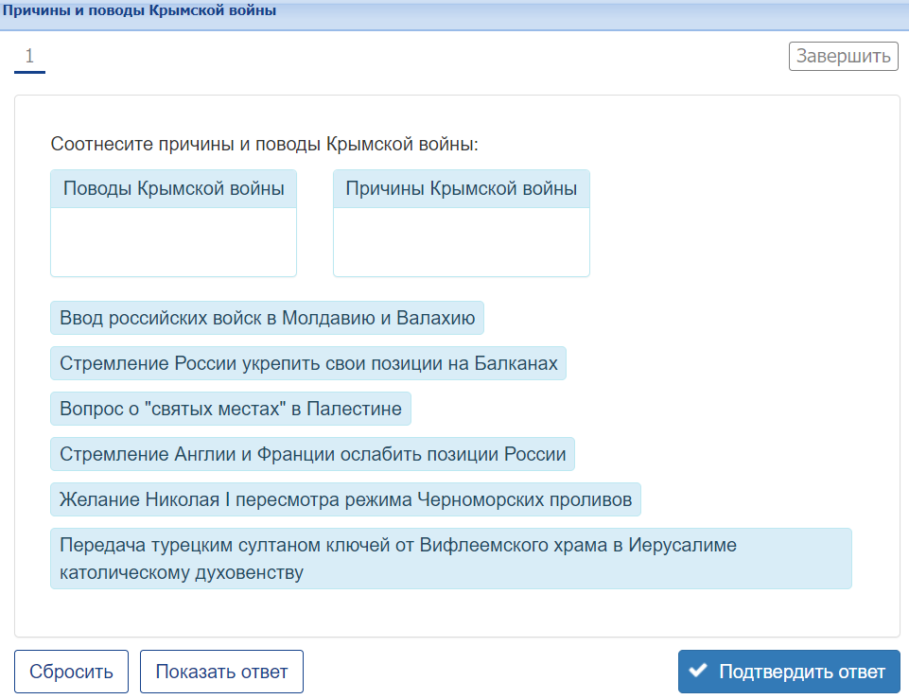
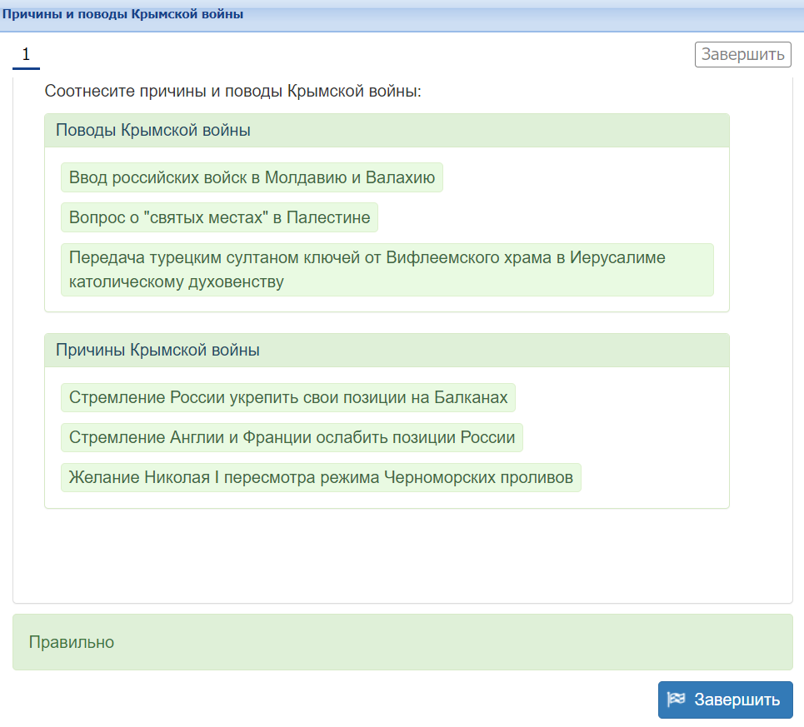
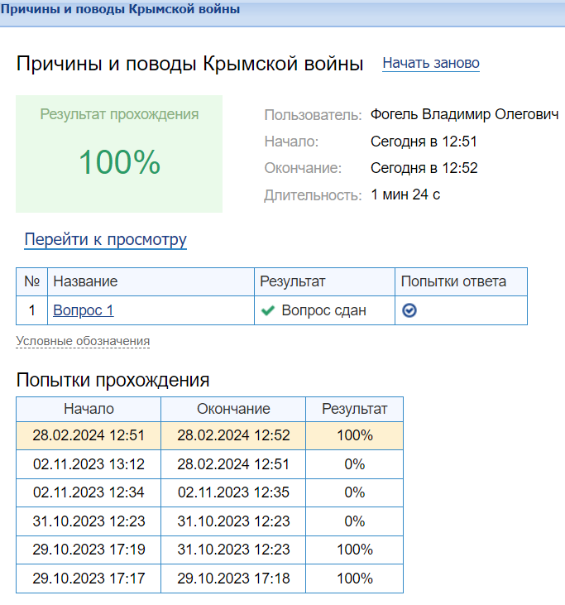
История
Возможность переносить на платформу любой раздаточный материал и работать с ним
Предоставление ученикам возможности не просто взаимодействовать с ресурсами в процессе подготовки к ГИА, но и полноценно знакомить их со структурой экзамена

Slide 23
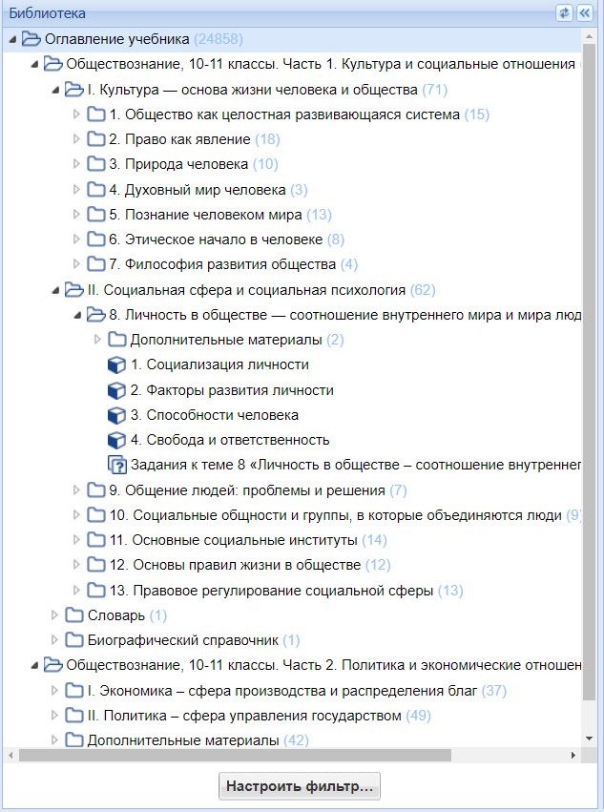
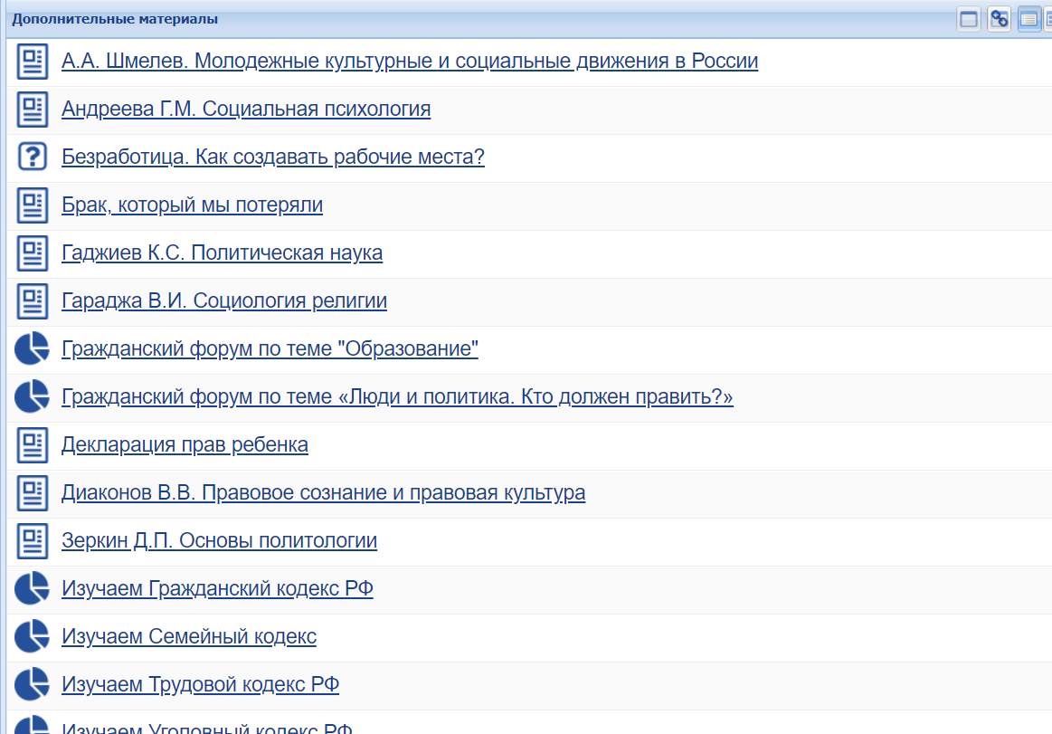
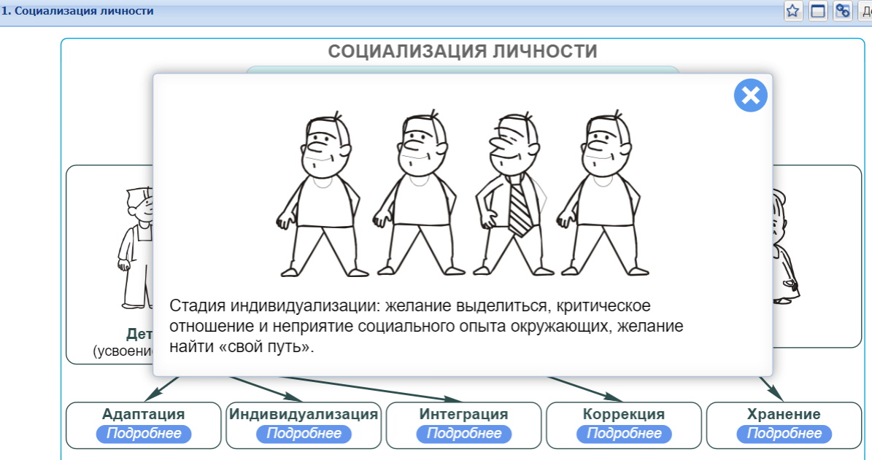
Обществознание
Материалы разбиты на два ключевых блока, которые соответственно структурированы
Все ресурсы снабжены открытыми вопросами, примерами и визуализацией
Дополнительные материалы предоставляют возможность отработать знания на реальных кейсах и интерактивных моделях
Основное преимущество – максимальное приближение теоретических знаний к практическому применению

Slide 24
Предметы естественно-научного спектра

Slide 25
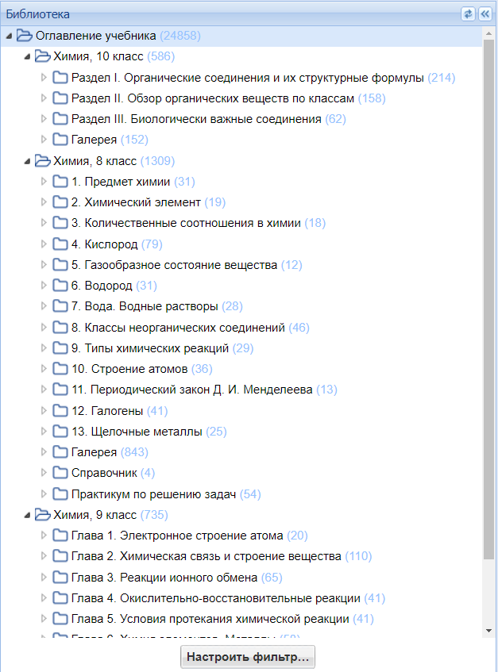
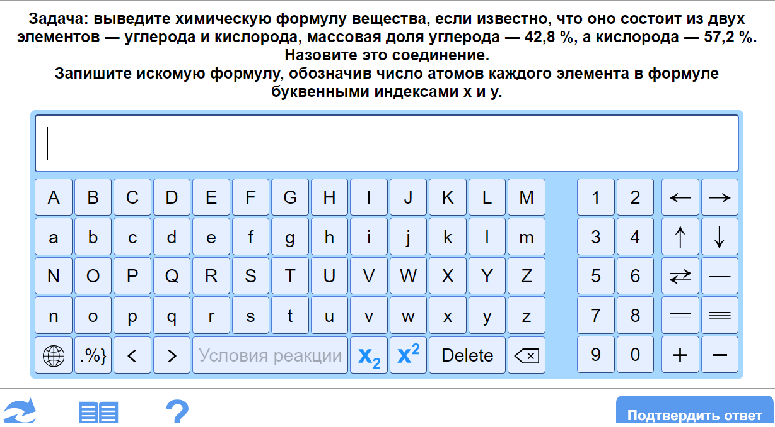
Химия
Наличие свободного интерактивного пространства для проведения экспериментов в классе и дома
Отработка задания ГИА не только в формате классических тестов, но и в формате интерактивных заданий с вводом ответа
Возможность полноценно проводить исследования и проходить практикумы
Наличие справочников позволяет полноценно подготовиться к сдаче теоретической части ГИА

Slide 26
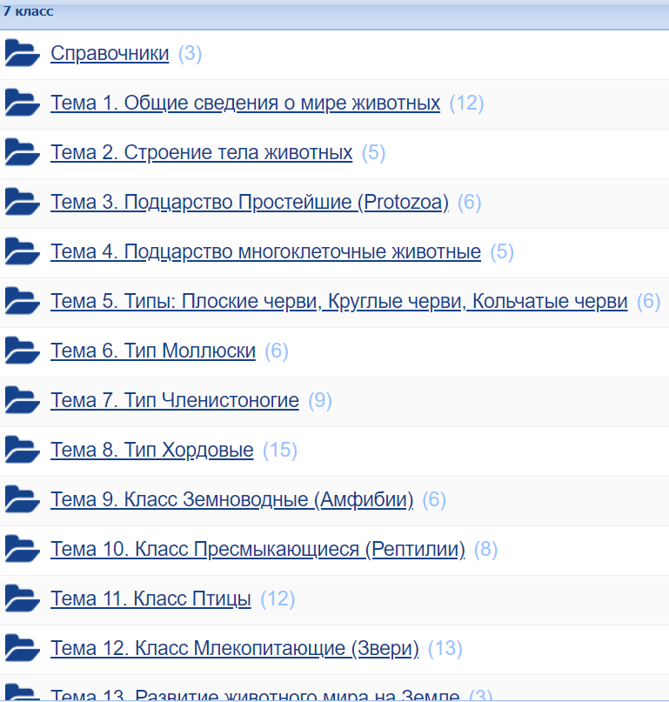
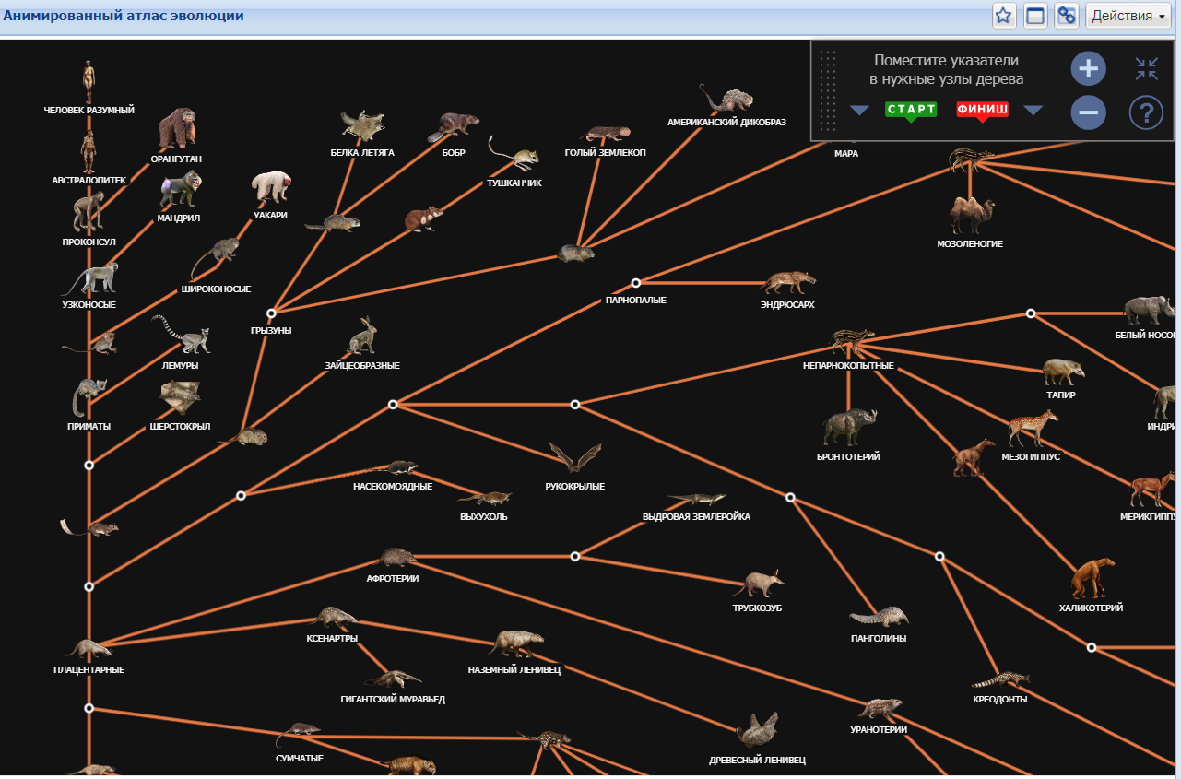
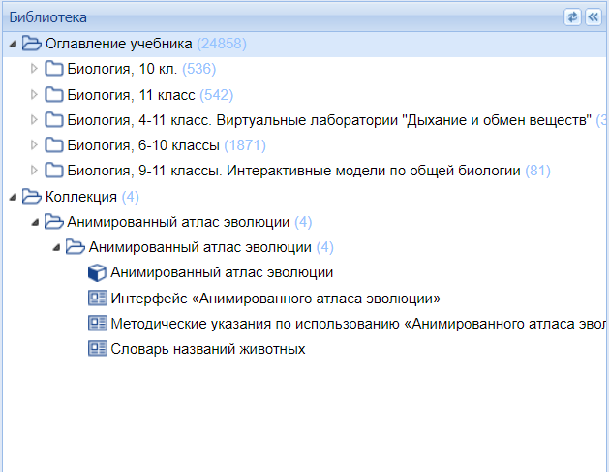
Биология
Погружение учеников в образовательную среду благодаря анимированным ресурсам
Набор интерактивных ресурсов для понимания процессов
Все темы снабжены интерактивными справочниками и методическими рекомендациями

Slide 27
Физика
Наличие интерактивных ресурсов для всех физических процессов необходимых для ГИА и интерактивного задачника
Возможность проведения теоретических экспериментов даже без соответствующего оборудования
Наличие методических рекомендаций и справочной информации, позволяющей с лёгкостью взаимодействовать с ресурсами

Slide 28
География
Полное собрание интерактивных карт по России и Зарубежной Европе
Все темы снабжены тренажёрами и заданиям, для ускоренного повторения и максимально удобной подготовки
Карты постоянно дополняются и обновляются в соответствии с программой

Slide 29
Что дают цифровые инструменты
Учащийся
Эффективная самостоятельная работа дома за счет интерактивных заданий с подсказками и пошаговыми решениями
Интерес к процессу обучения за счет современных инструментов организации учебной деятельности
Самоконтроль подготовки к экзамену, обучение из дома
Экономия времени подготовки и сил школьников
Психологическая подготовка школьников к ГИА
Преподаватель
Оптимизация занятий: преподаватель заранее видит сложности в освоении учебного материала и оперативно на них реагирует
Снижение трудозатрат на подготовку к занятиям и проверку ДЗ, работа из дома
Возможность выстроить индивидуальную траекторию для ученика
Родитель
Реальный контроль результатов ребенка
Снижение затрат на оплату подготовки школьников к ГИА без потери эффективности (по сравнению с репетиторами)

Slide 30
Актуальная информация о системе «1С:Образование» – в видеоматериалах на сайте!
https://obrazovanie.1c.ru/events/

Slide 31
Как подключиться к системе «1С:Образование»
Заполните анкету на сайте https://obrazovanie.1c.ru/
Не забудьте отметить пункт «Назначить тестовый период для нового пользователя»
Дождитесь письма с данными для доступа к вашей базе и ссылками на методические материалы
Можно начинать пользоваться!
Остались вопросы? Закажите бесплатную индивидуальную консультацию
31

Slide 32
Новая механика получения сертификатов образовательных проектов фирмы «1С»
По итогам вебинара участникам выдается сертификат
Для получения сертификата необходимо прослушать более 80% вебинара!
Письмо с материалами вебинара высылается НА СЛЕДУЮЩИЙ РАБОЧИЙ ДЕНЬ
Сертификат будет выдаваться через социальную сеть ВК НА СЛЕДУЮЩИЙ РАБОЧИЙ ДЕНЬ после проведения вебинара
Напишите слово «Сертификат» нам в сообщения в сообществе во ВК НА СЛЕДУЮЩИЙ РАБОЧИЙ ДЕНЬ после проведения вебинара и следуйте дальнейшим инструкциям
Всю информацию мы продублируем в письме на ваш адрес электронной почты, указанной при регистрации
https://vk.com/obrazovanie1c
32

Slide 33
Спасибо за внимание!
obr@1c.ru
http://obrazovanie.1c.ru/
8(800) 302-99-10
Наши соцсети:
ВК
https://vk.com/obrazovanie1c
Rutube
https://rutube.ru/channel/26121825/
Телеграм
https://t.me/Edu_discussion

